Slide 1
Mes de la Concientización de la ciberseguridad
Octubre-2021
Notes:
PORTADA 1: SOLO AGREGAR EL TÍTULO DE LA PRESENTACIÓN

Slide 2
INTRODUCCIÓN

Slide 3
Introducción
Pilares de la Seguridad de la Información
Confidencialidad
Prevenir la divulgación no autorizada de la información
Integridad
Prevenir la modificación no autorizada de información
Disponibilidad
Asegurar el acceso y utilización de la información
Comité de Seguridad de la Información

Slide 4
Introducción
Política de la Seguridad de la Información
Compromiso de alta Dirección
Escribir un breve resumen de lo más relevante de la política de Seguridad de la Información de la institución
Alineamiento a los Objetivos Institucionales
Proteger la Información de la Institución

Slide 5
Mediante Acuerdo Ministerial 025-2019 MINTEL expedido en el registro oficial viernes 10 de enero del 2020
El proyecto ““Implementación del Esquema Gubernamental de Seguridad de la información (EGSIV2)” consta de 127 hitos y con una planificación de 12 meses
EGSIV2
Garantizar la continuidad del servicio tras un incidente de seguridad de la información de impacto alto.
Revisión continua de los riesgos y los controles de seguridad de la información implementados en las Instituciones de la APCID

Slide 6
Introducción
EGSI V2
Cumplimiento de: Acuerdo Ministerial N° 025 EGSI V2
Artículo 1. - Expedir el Esquema Gubernamental de Seguridad de la Información -EGSI-, el cual es de implementación obligatoria en las Instituciones de la Administración Pública Central, Institucional y que dependen de la Función Ejecutiva, que se encuentra como Anexo al presente Acuerdo Ministerial.
Artículo 3. – Recomendar a las Instituciones de la Administración Pública Central, Institucional y que dependen de la Función Ejecutiva, utilicen como guía las Normas Técnicas Ecuatorianas NTE INEN-ISO/IEC 27000 para la Gestión de Seguridad de la Información.

Slide 7
Introducción
Esquema Gubernamental de Seguridad de la Información
Cumplimiento
Continuidad
Gestión de los incidentes
Relación con los proveedores
Adquisición, desarrollo y mantenimiento de Sistemas
Seguridad de las Comunicaciones
Seguridad de las Operaciones
Seguridad Física y Ambiental
Criptografía
Control de Acceso
Gestión de Activos
Seguridad de los Recursos Humanos
Organización de la Seguridad de la Información
Políticas de Seguridad de la Información
* Importante: 114 Controles

Slide 8
Regulación Ecuatoriana
Ciberseguridad

Slide 9
Código Orgánico Integral Penal

Slide 10
Código Orgánico Integral Penal

Slide 11
Unión Europea
Ley Federal de Protección de Datos Personales en Posesión de Particulares (LFPDPPP)Ley FinTech
GDPR-Reglamento General de Protección de Datos entro en vigencia en mayo del 2018
Ley Orgánica de Protección de Datos Personales
Ley de protección de datos personales-29733-Dirección General de Transparencia, Acceso a la Información Pública y Protección de Datos Personales
Ley 1581 de 2012 estableció los fundamentos para el tratamiento de datos personales

Slide 12
Activos de Información

Slide 13
LA INFORMACIÓN COMO ACTIVO ESTRATÉGICO DE LA ORGANIZACIÓN
Activo: cualquier elemento que tenga valor para la organización
La información es el objeto de mayor valor para las empresas
Debe ser debidamente protegida de una amplia gama de amenazas, a fin de garantizar la continuidad del negocio, minimizar el daño al mismo y maximizar el retorno sobre las inversiones y las oportunidades.

Slide 14
PROTECCIÓN DE LOS ACTIVOS
Para la reflexión:
¿Sabe usted quién pueda acceder a su información?
¿Está guardada de forma suficientemente segura para que personas no autorizadas no la accedan?
¿El envío y custodia de información confidencial se realiza de forma segura y los medios por los cuáles transita son controlados, conocidos y seguros?

Slide 15
RIESGOS A LOS QUE ESTÁ EXPUESTA LA INFORMACIÓN
Riesgos internos
El 70% de las violaciones de seguridad son internas
* Virus
* Fraudes
Falta de confidencialidad en el manejo de la Información.
*Revelación de información.
*Sabotaje
*Uso sin autorización
*Alteración de los datos
Riesgos externos
* Ataques de ciberdelincuentes
* Spamming
* Phishing

Slide 16
Velar por el adecuado almacenamiento de la información.
Hacer copias de seguridad de la información que se considere necesaria. Mantener un adecuado control de que los respaldos se puedan recuperar.
Reportar incidentes de seguridad que se presenten en su equipo, o que sea percibido en la información usada en las labores diarias.
Conocer y cumplir las Políticas, Normas, Procedimientos y Estándares definidos por la institución.
Hacer uso racional de los recursos de información provistos por la Institución.
Mantener en forma organizada la información existente en el computador y los documentación física a su cargo.

Slide 17
Incidentes de Seguridad de la Información

Slide 18
Código Malicioso
Disponibilidad
Obtención de Información
Virus-Gusano
Troyano
Spyware
Rootkit
Ransomware
RAT (Remote Access Tools)
DoS/DDoS (denegación de Servicios)
Fallo (Hardware/Software/etc)
Error Humano-Sabotaje
Sniffing (Escuchar)
Phishing
Watering Hole
Ingeniería Social

Slide 19
Intrusiones
Compromiso Información
Fraude
Defacement (Bajar los portales)
Cross Site Scripting XSS (Vulnerabilidad en app web)
Inyecion SQL
Pharming
Ataque fuerza bruta
Acceso no autorizado
Modificación Información
Publicación no autorizada
Exfiltración de información
Suplantación/Spoofing
Fraude
Uso de recurso no autorizados
Uso ilegitimo de credenciales

Slide 20
Contenido Abusivo
Política de SI
Spam
Acoso/Sextorción
Sexting
Grooming
Racismo
Pederastia
Abuso de privilegios por usuarios
Instalación de software no autorizado
Almacenamiento de Información música..

Slide 22
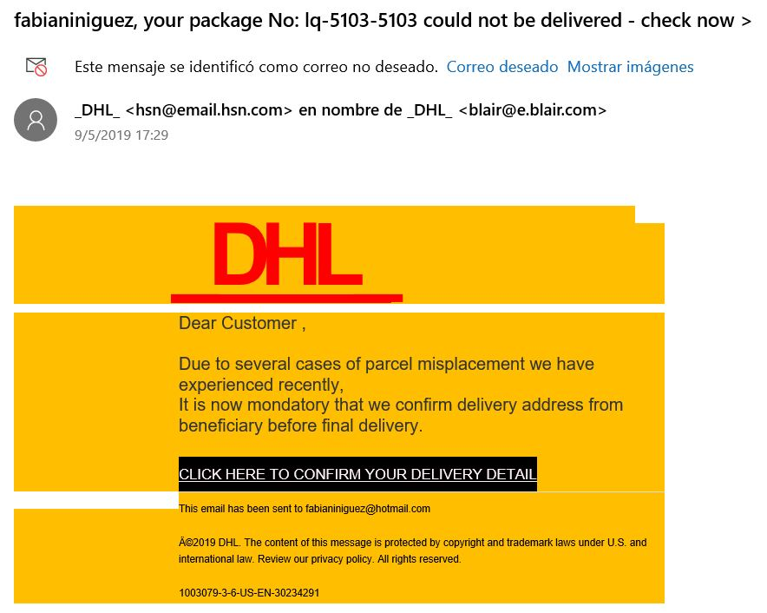
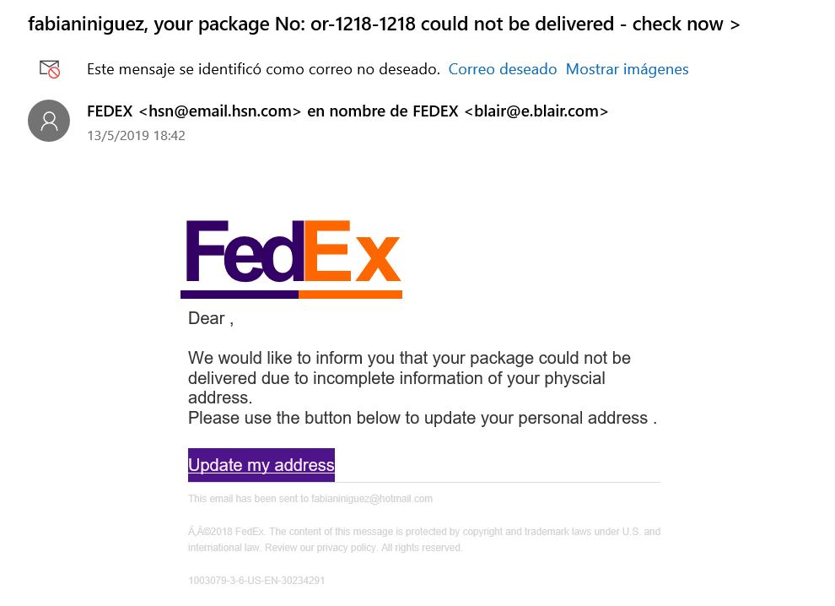

Slide 23
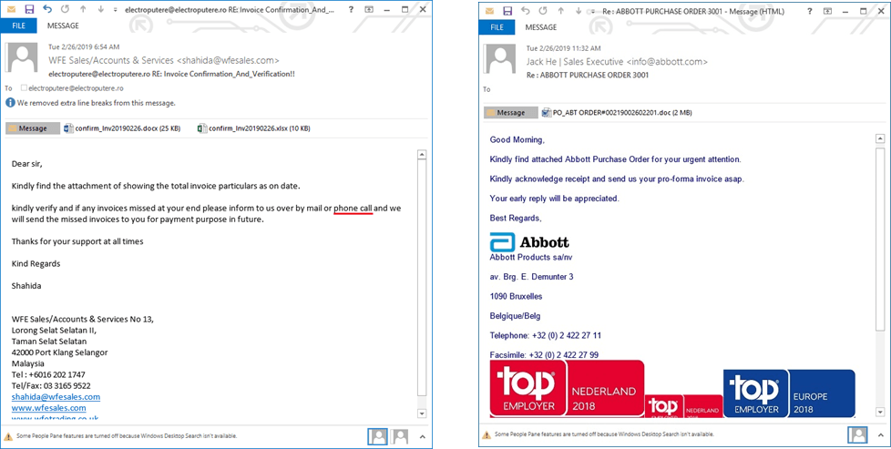

Slide 25
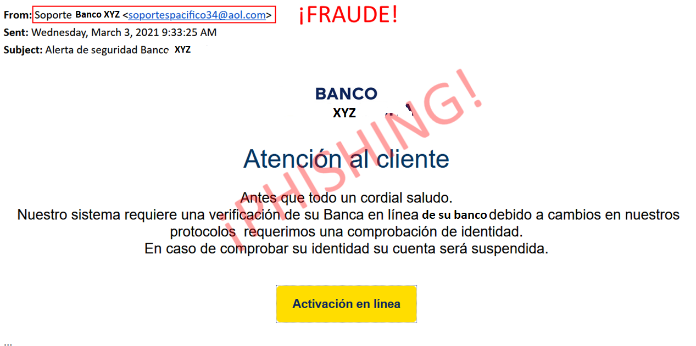
PHISHING EN INSTITUCIONES FINANCIERAS

Slide 26
CIBERSEGURIDAD Y LA FAMILIA
El papel de la familia para el desarrollo saludable de los y las menores también es clave en el ámbito digital. La tecnología e Internet ofrecen un mundo de oportunidades a cualquier edad, siempre que se use de forma segura, equilibrada y saludable. Como cualquier entorno, no todo es adecuado para todos los públicos, y algunos contenidos pueden considerarse negativos o perjudiciales. Por eso, es importante dedicar tiempo a la búsqueda de contenidos positivos, ajustados a cada uno de los miembos de la familia, mientras trabajamos el pensamiento crítico y la responsabilidad.
Tomado de: INCIBE

Slide 27
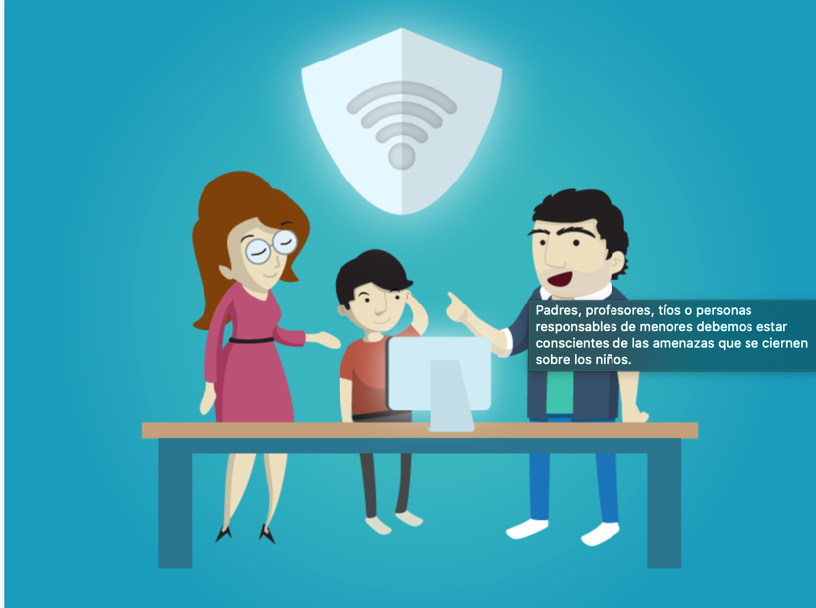
MEDIACIÓN PARENTAL
El papel de la familia en el desarrollo saludable de niños y niñas es clave en todos los ámbitos, también en el digital. Es importante que padres y madres adquieran competencias digitales y se mantengan actualizados en el uso seguro y responsable de la tecnología para poder guiar y acompañar al menor durante su aprendizaje a la hora de utilizarla y de protegerse de los riesgos de la Red.
Para cada momento del proceso, la familia debe participar siendo un apoyo continuado para el menor, generando poco a poco un clima de confianza y normalidad alrededor de su vida digital. El objetivo es conseguir que, con el paso del tiempo, el menor sea autónomo y capaz de protegerse en Internet, pero también que confíe en sus padres si tiene un problema.

Slide 28
Ingeniería Social
Seguridad de la Información

Slide 29
Social Engineering
La ingeniería social es la práctica de obtener información confidencial a través de la manipulación de usuarios legítimos. Es una técnica que pueden usar ciertas personas para obtener información, acceso o permisos en sistemas de información​ que les permitan realizar daños a la persona u organismo comprometidos.

Slide 31
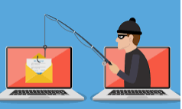
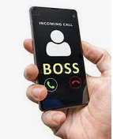
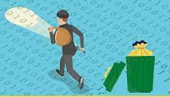
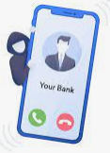
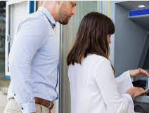
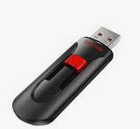
Ingeniería Social

